Slide 1

원격접속 RemoteView 사용자 가이드
V1.0
기획관리팀

Slide 2
목차
사무실 PC 설정
원격지 (외부)PC 설정 및 사용

Slide 3
사무실 PC 설정 방법

Slide 4
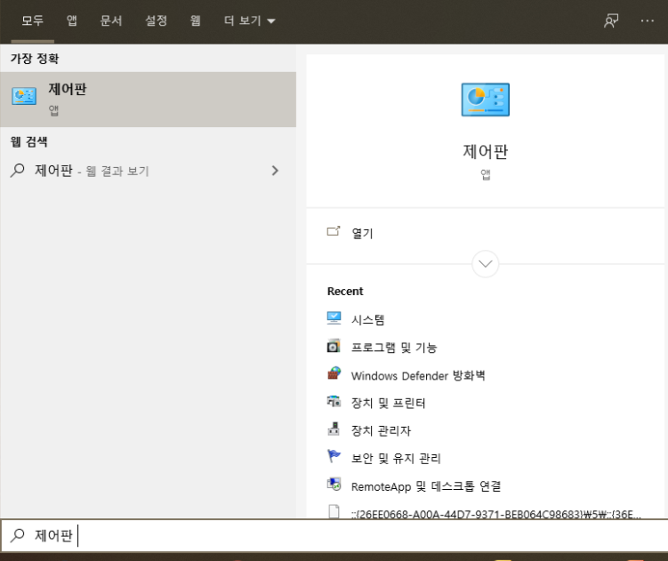
1. 제어판 실행
윈도우 작업 표시줄 하단의 Windows 검색창에 제어판을 입력해 제어판을 실행합니다.

Slide 5
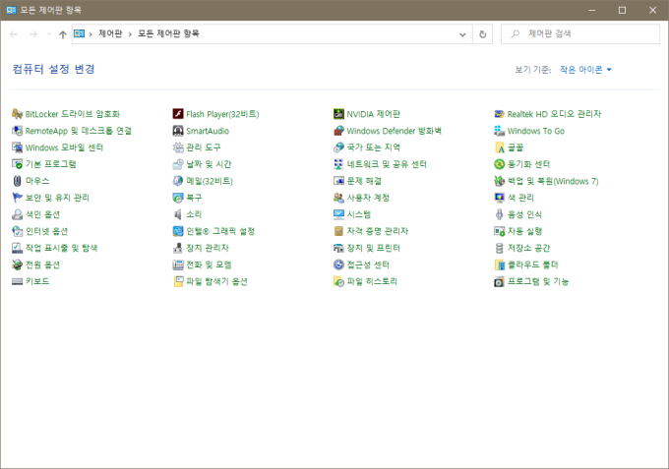
2. 전원 옵션 실행
제어판 오른쪽 상단의 ①보기기준을 작은 아이콘으로 변경한 다음
②전원 옵션을 클릭
1
2

Slide 6
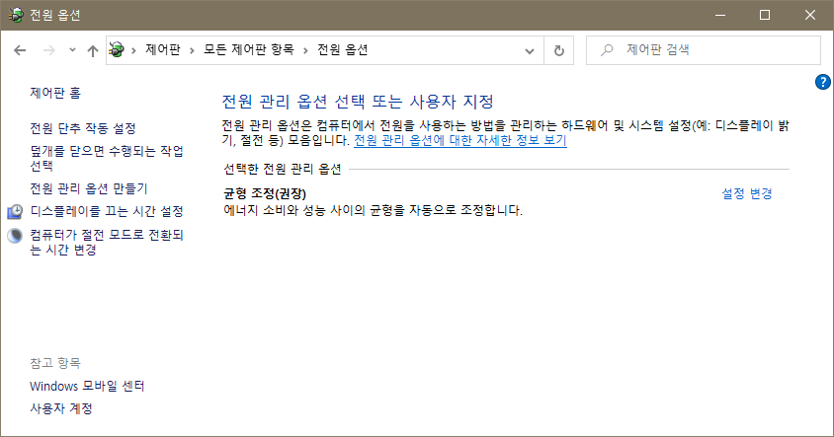
3. 절전 모드 설정
컴퓨터가 절전 모드로 전환되는 시간 변경 선택

Slide 7
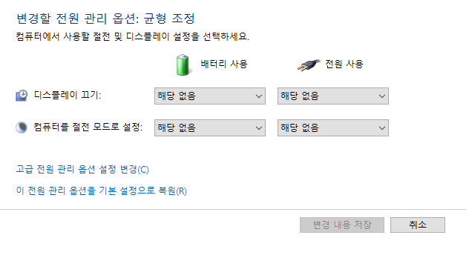
4. 전원관리 옵션 설정 편집
컴퓨터가 절전 모드로 전환되는 시간을 해당 없음으로 변경 선택
절전 모드를 ‘해당 없음’으로 설정
고급 전원관리 옵션 설정 변경 클릭

Slide 8
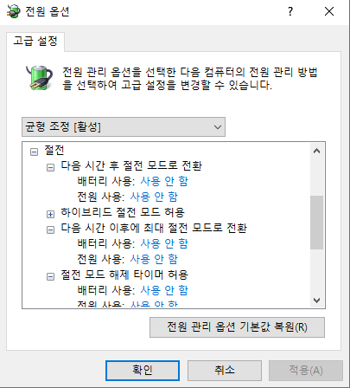
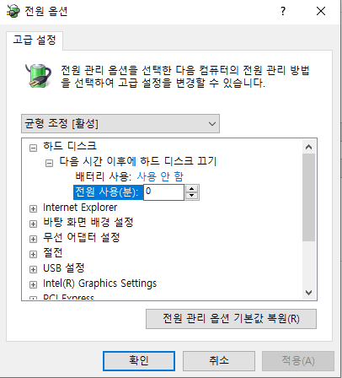
4. 전원관리 옵션 설정 편집
고급 설정 - 하드디스크
다음 시간 이후에도 하드디스크 끄기 > ‘0’ 분으로 설정
고급 설정 - 절전
다음 시간 후 절전 모드로 전환 : ‘0’ (사용 안 함)으로 설정
다음 시간 이후 최대 절전 모드로 전환 : ‘0’ (사용 안 함)으로 설정
절전 모드 해제 타이머 허용 : ‘0’ (사용 안 함)으로 설정

Slide 9
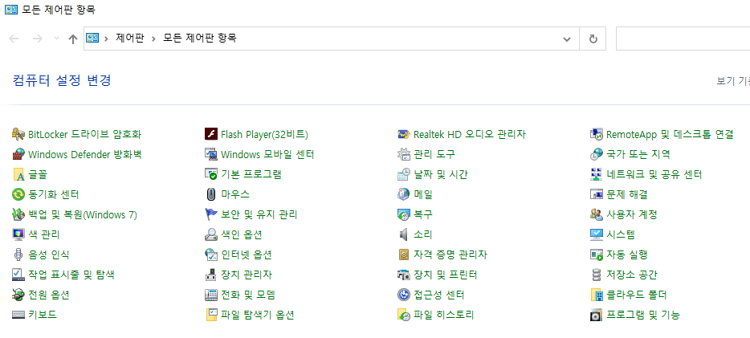
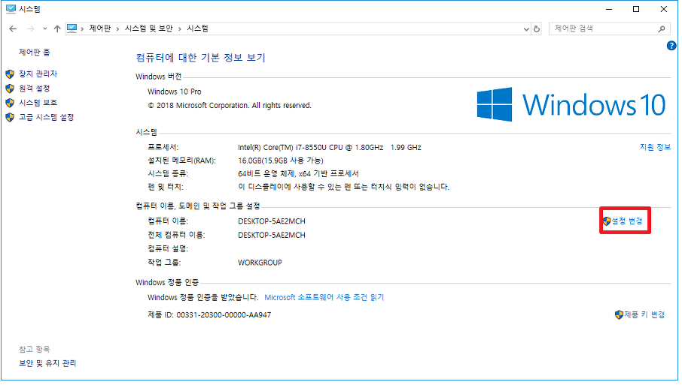
Remote View 설치 가이드
1. 제어판 > 시스템
2. 제어판 > 시스템 > 컴퓨터, 이름, 도메인 및 작업 그룹 설정

Slide 10
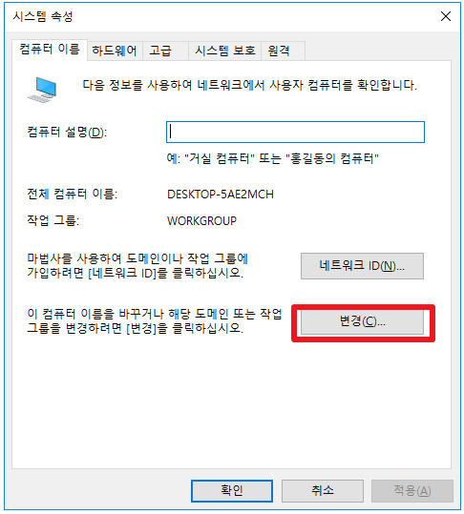
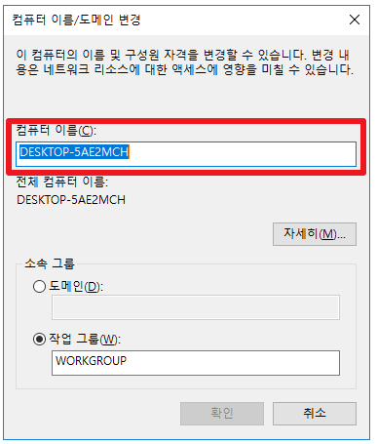
Remote View 설치 가이드
3. 컴퓨터 이름 변경
‘그룹웨어 ID’ 형식으로 변경
‘확인’ 클릭 후 재부팅 필요
( 재부팅 해야 적용됨)

Slide 11
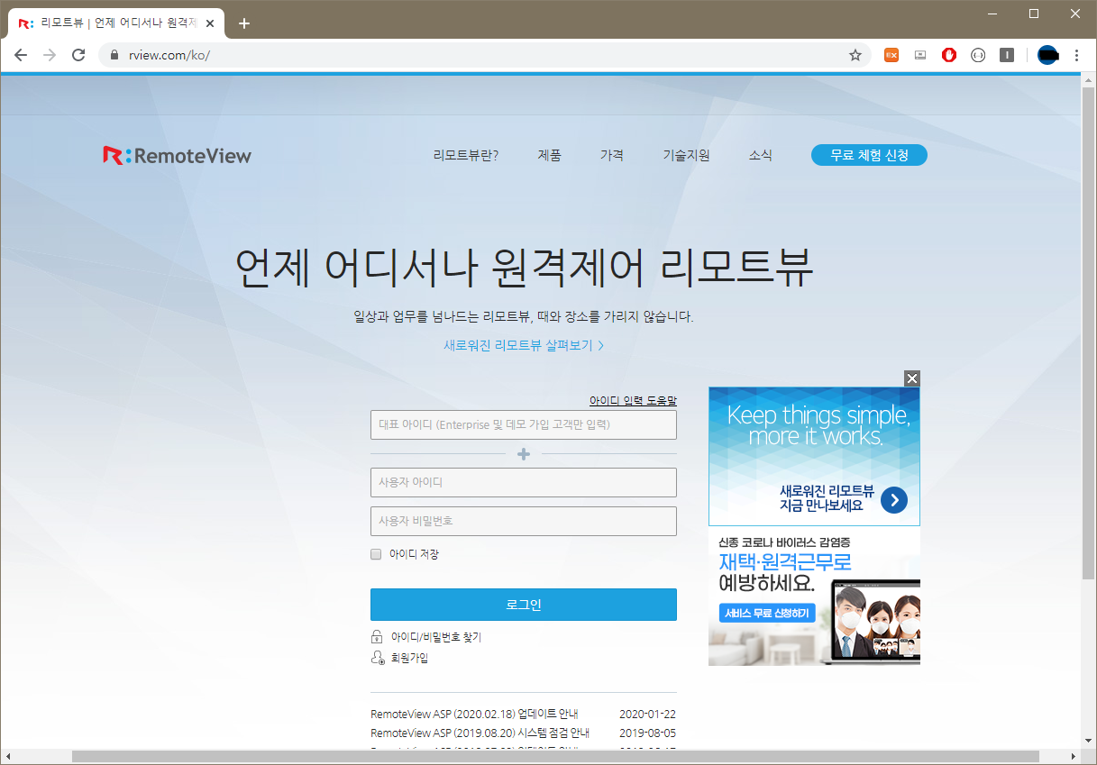
1. 원격접속 (rview) 사이트 로그인 (사무실 PC )
사이트 주소 : www.rview.com
①
대표 ID : medialog 입력
②
ID : 제공된 ID 입력
③
PW : medialog 입력

Slide 12
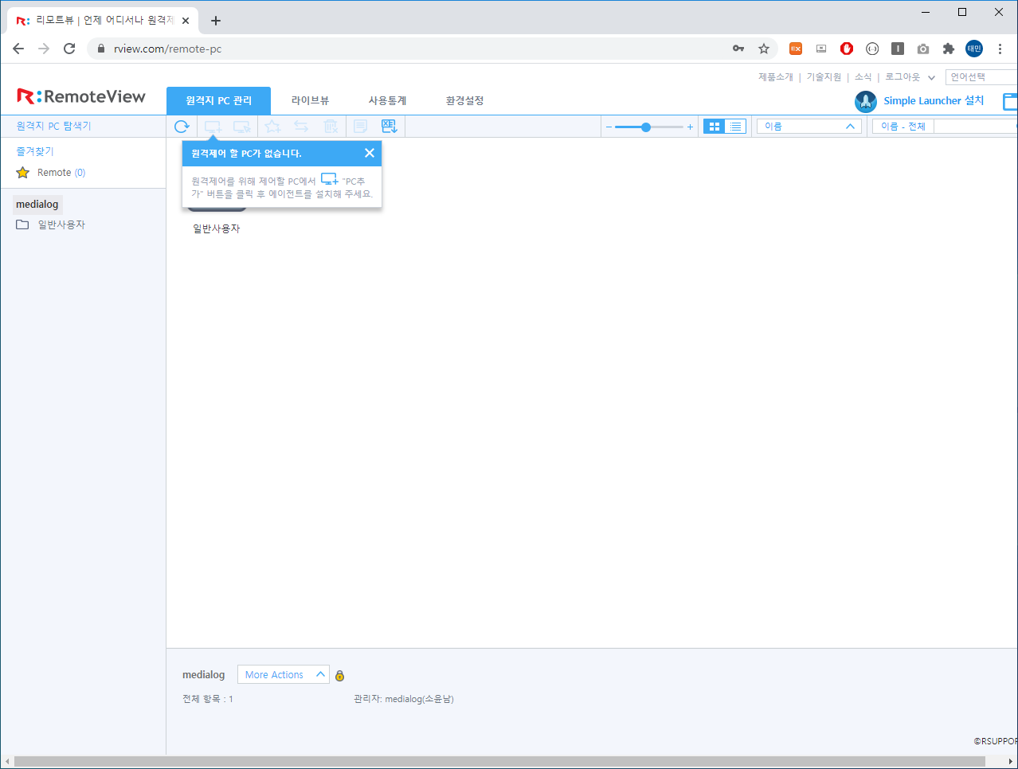
2. PC Agent 설치 ( 사무실 PC )
클릭

Slide 13
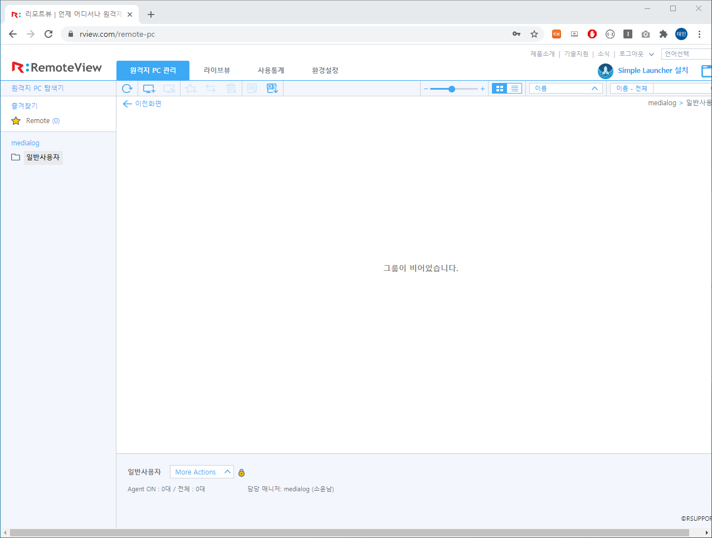
2. PC Agent 설치 ( 사무실 PC )
클릭

Slide 14
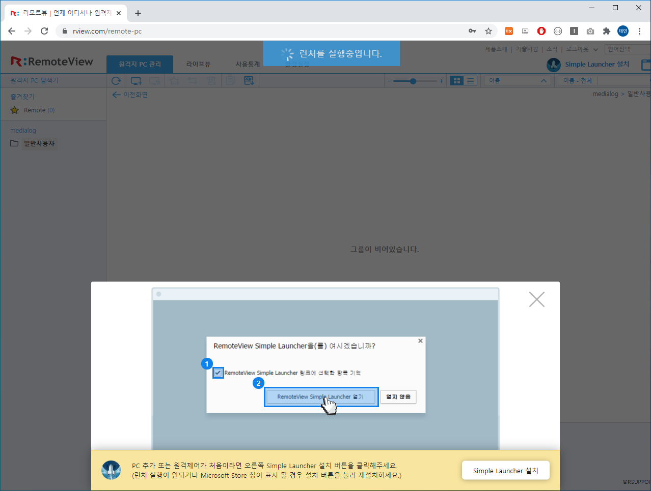
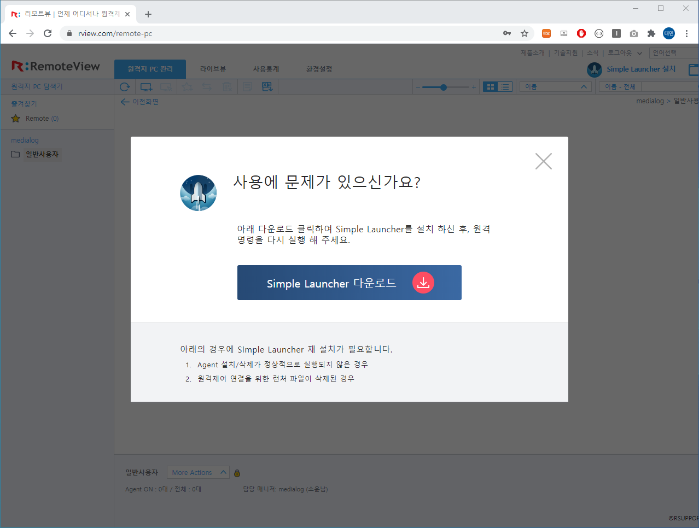
2. 원격 PC 접속 ( 사무실 PC )
①
②
클릭

Slide 15
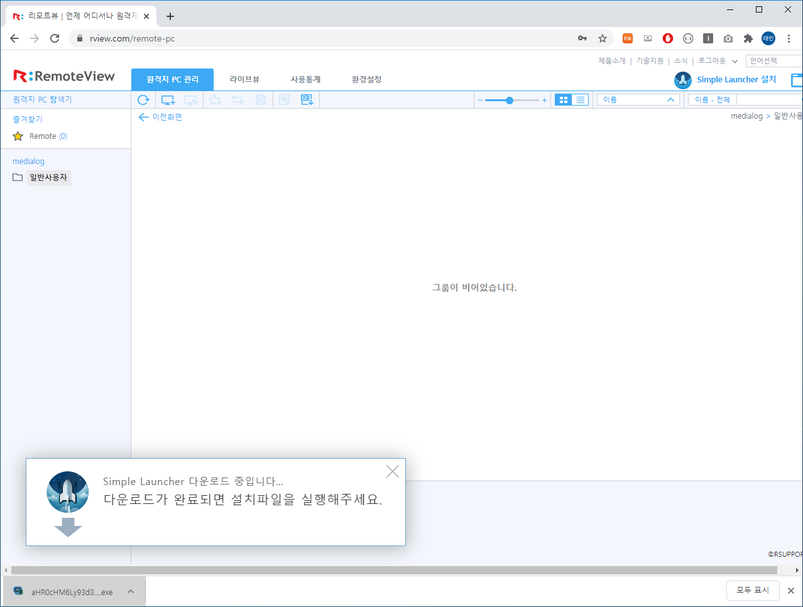
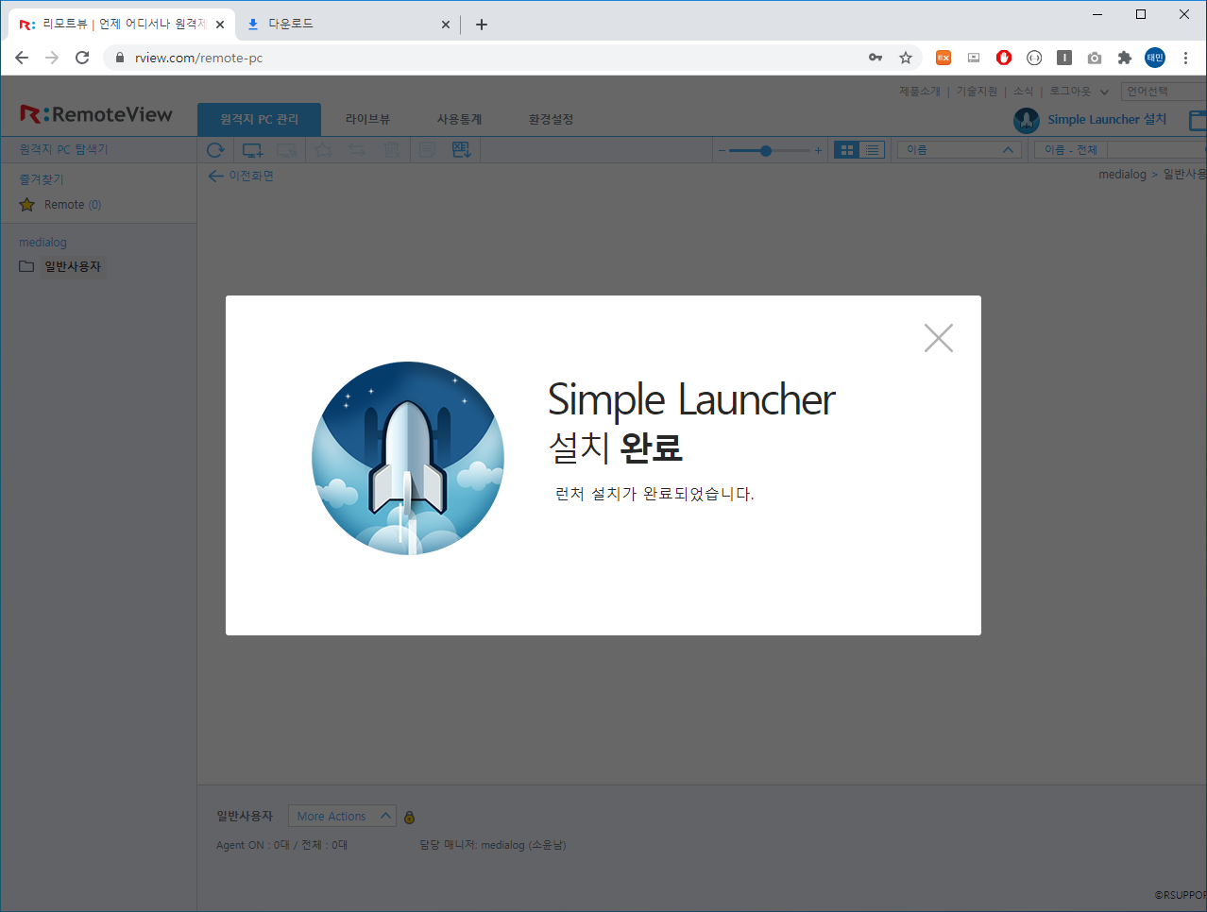
2. 원격 PC 접속 ( 사무실 PC )
①
②
다운로드 받은 폴더 > 실행 파일 클릭

Slide 16
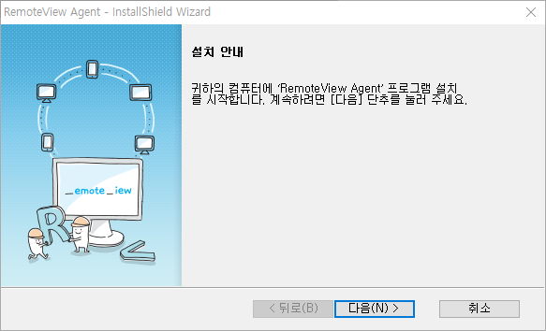
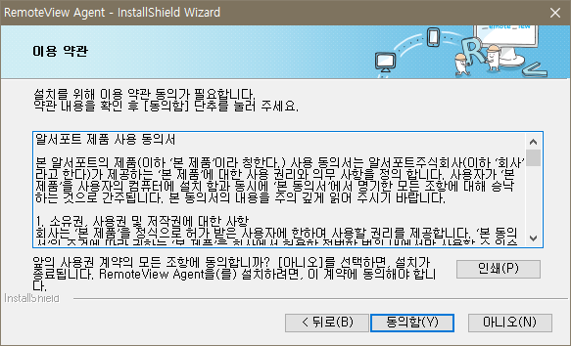
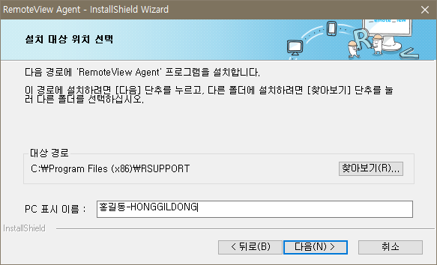
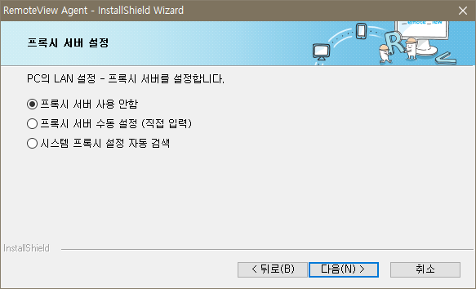
6. 에이전트 설치 (사무실 PC)
1
2
3
4

Slide 17
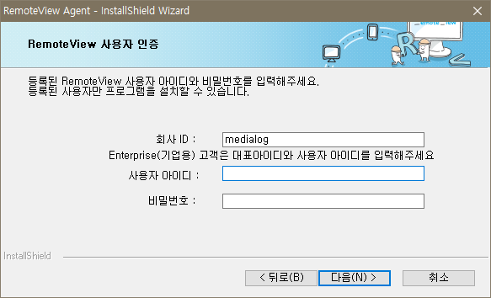
7. 사용자 ID 입력 (사무실 PC)
①
회사 ID : medialog [필수입력 값]
②
ID : 제공된 ID 입력
③
medialog
PW : medialog 입력

Slide 18
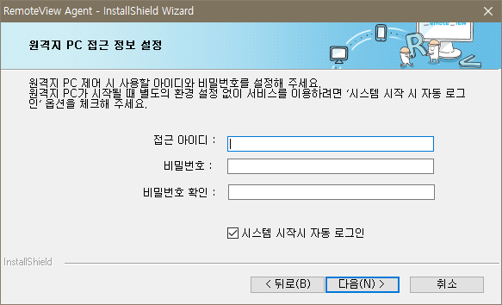
8. 접근 ID 입력 (사무실 PC)
ID / PW 기억하기!!
관리 담당자가 관리 불가
①
사무실 PC 접속용 ID
(사용자 임의 지정)
계정 생성 규칙
4글자 이상
특수문자(‘.’, ‘-’, ‘_’) 사용 불가
③
필수 체크
②
사무실 PC 접속용 PW
(사용자 임의 지정)
해당 아이디와 패스워드는 사용자 본인만 관리할 수 있으니
꼭 메모하여 기억하시기 바랍니다. ( 가정, 외부PC에서 사무실 PC에 접속 시 사용)

Slide 19
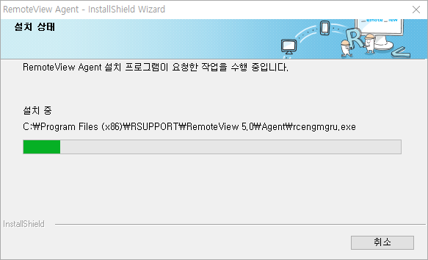
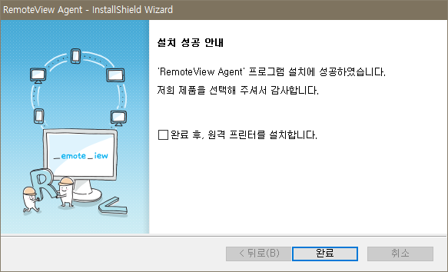
9. 에이전트 설치 완료 (사무실 PC)
1
2
③
체크 해제

Slide 20
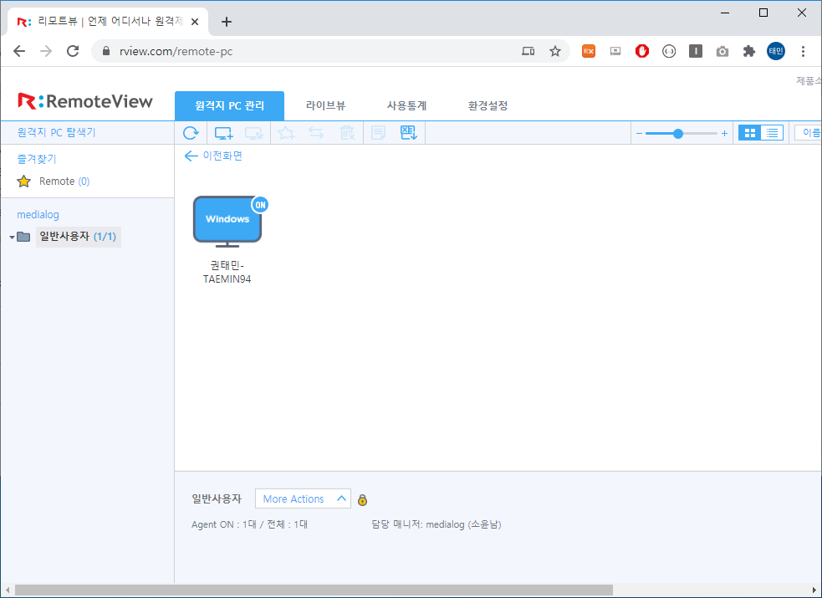
9. 에이전트 설치 완료 (사무실 PC)
PC 생성 확인
홍길동 – HONG

Slide 21

10. 기억하기
사용자 ID : 제공된 ID
사용자 PW : medialog
접근 ID : PC 접속용 ID (사용자가 생성)
접근 PW : PC 접속용 PW (사용자가 생성)
사무실 PC 절전모드 해제(전원 ON 상태 유지)
관리 담당자가 관리 불가

Slide 22
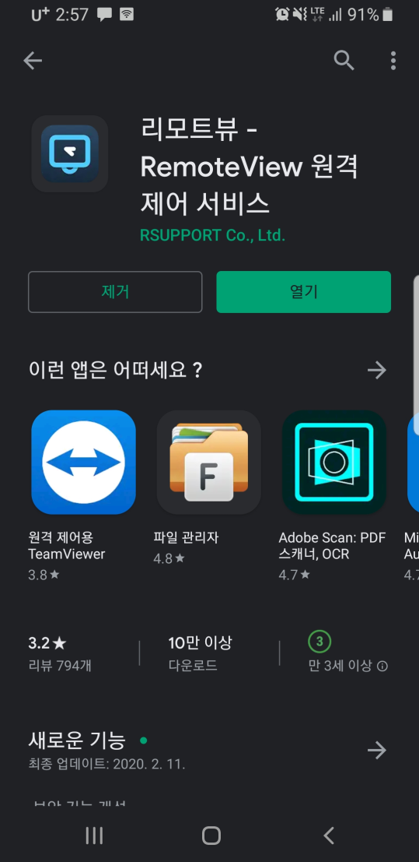
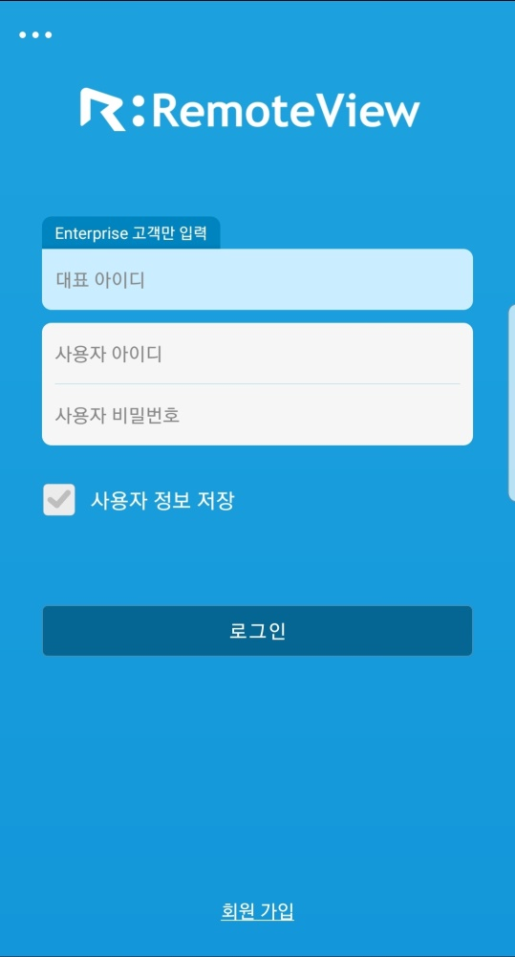
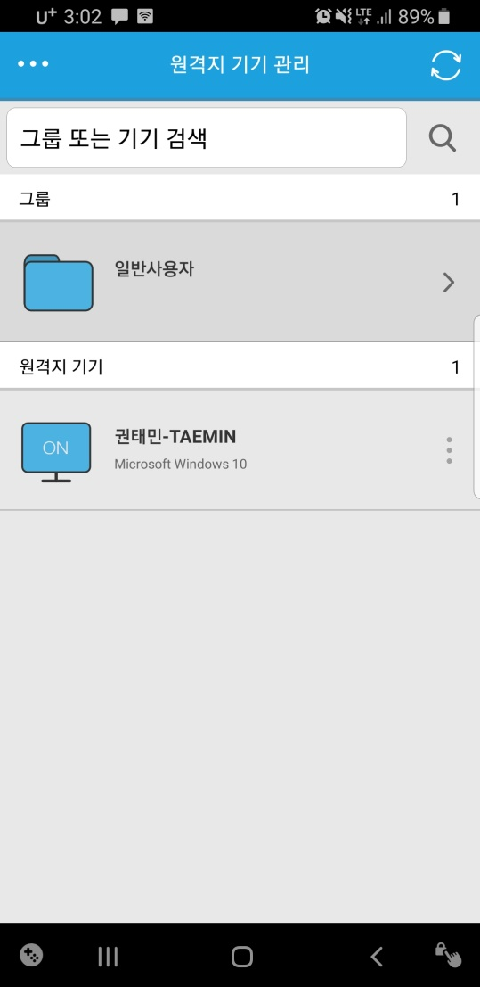
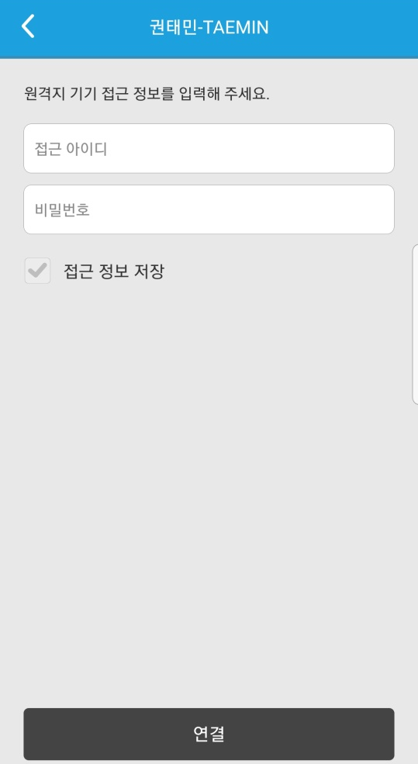
원격 접속 확인 테스트 (필수)
안드로이드& ios
리모트뷰 검색 & 설치
대표ID, 사용자ID, PW입력
원격지 기기 선택
접근ID, PW 입력
설정한 ID
medialog
설정한 PW
지급받은 ID
medialog

Slide 23
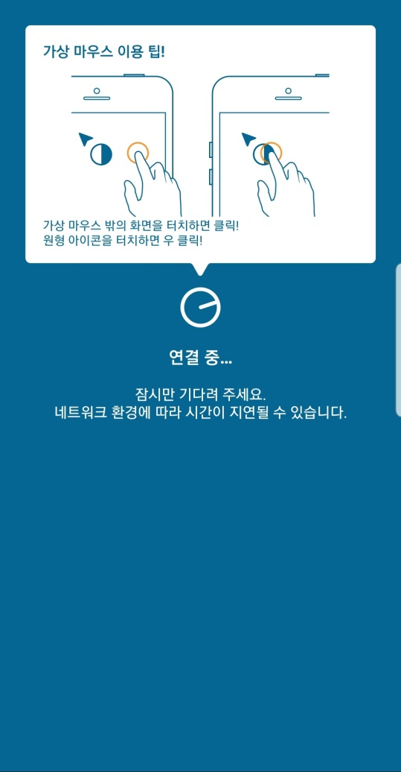
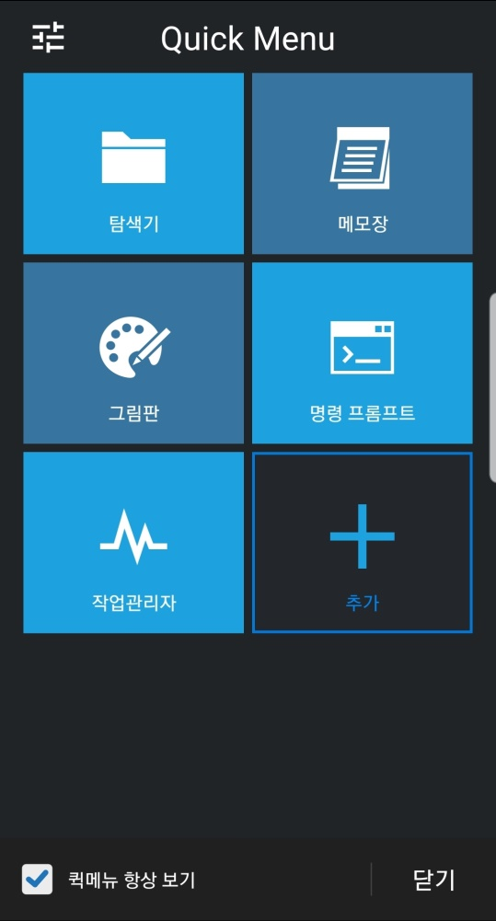
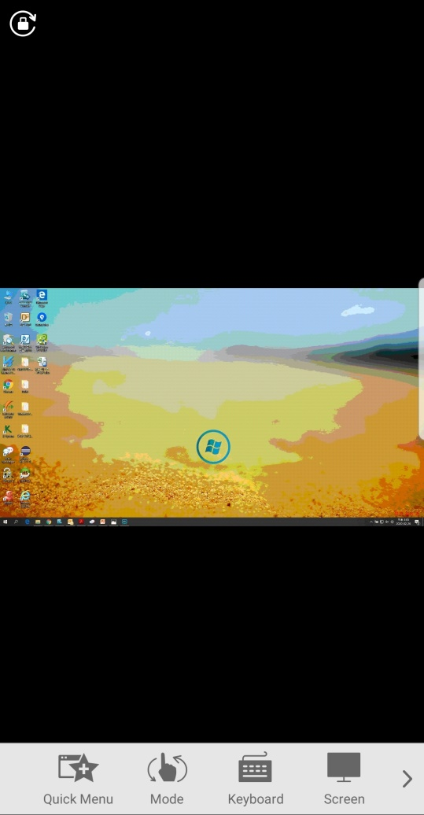
원격 접속 확인 테스트 (필수)
연결 대기
퀵메뉴 닫기
원격 접속 확인 (끝)
테스트 시 화면이 검은색으로 나오면 노트북 재부팅 후 재 테스트 진행하기

Slide 24
원격지(외부) PC 설정 및 사용

Slide 25
1. 원격접속 (rview) 사이트 로그인 ( 가정, 외부 PC )
사이트 주소 : www.rview.com
①
대표 ID : medialog 입력
②
ID : 제공된 ID 입력
③
PW : medialog 입력

Slide 26
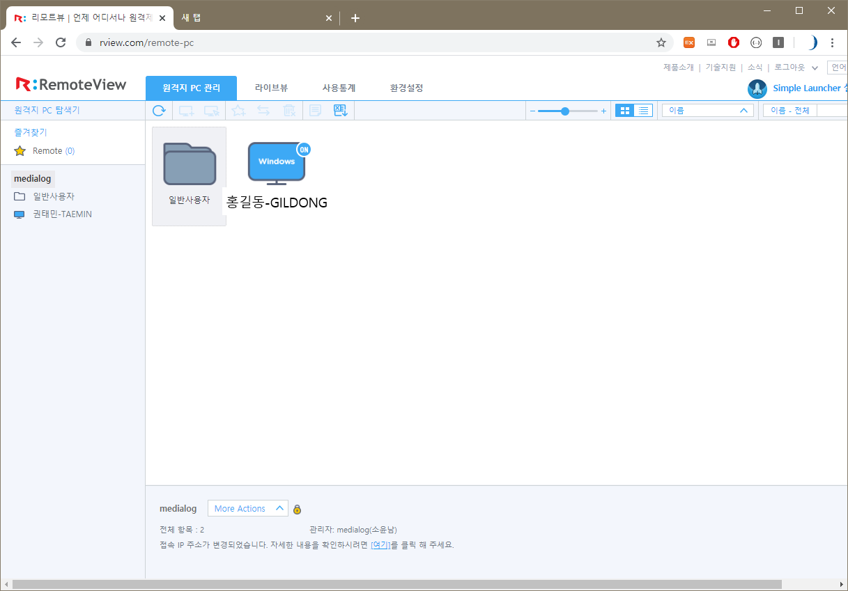
2. 원격 PC 접속 ( 가정, 외부 PC )
클릭

Slide 27
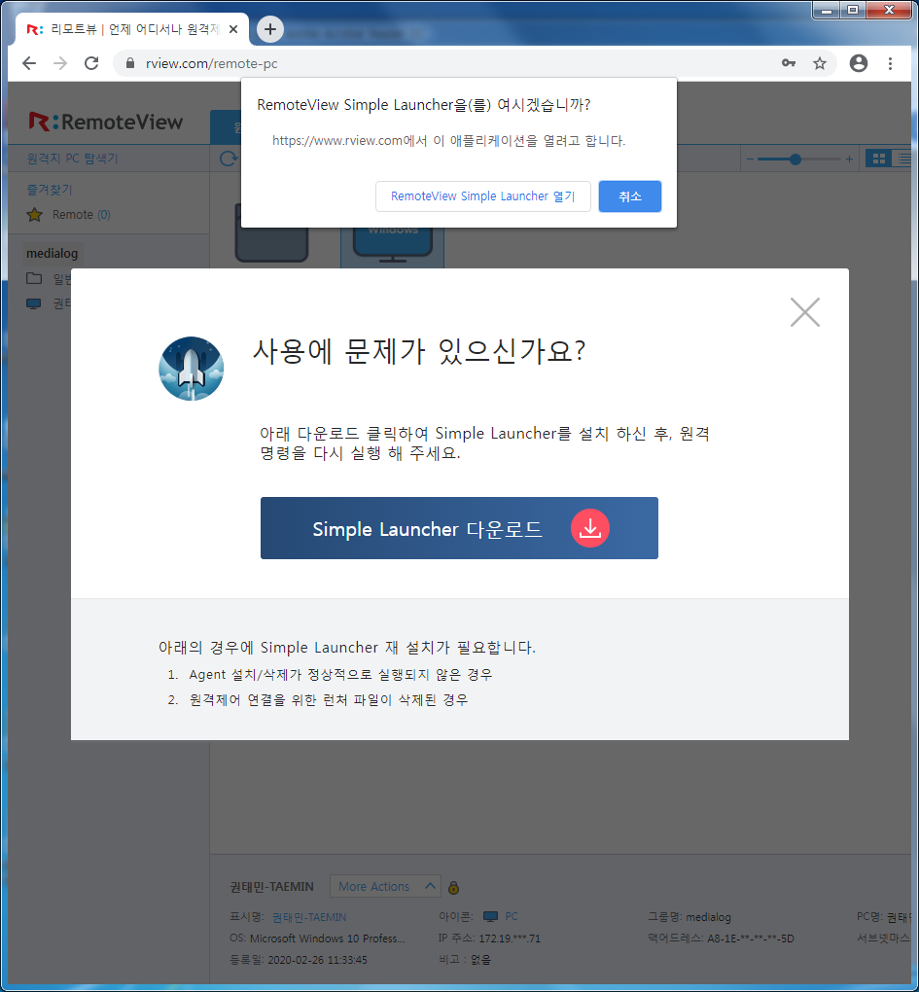
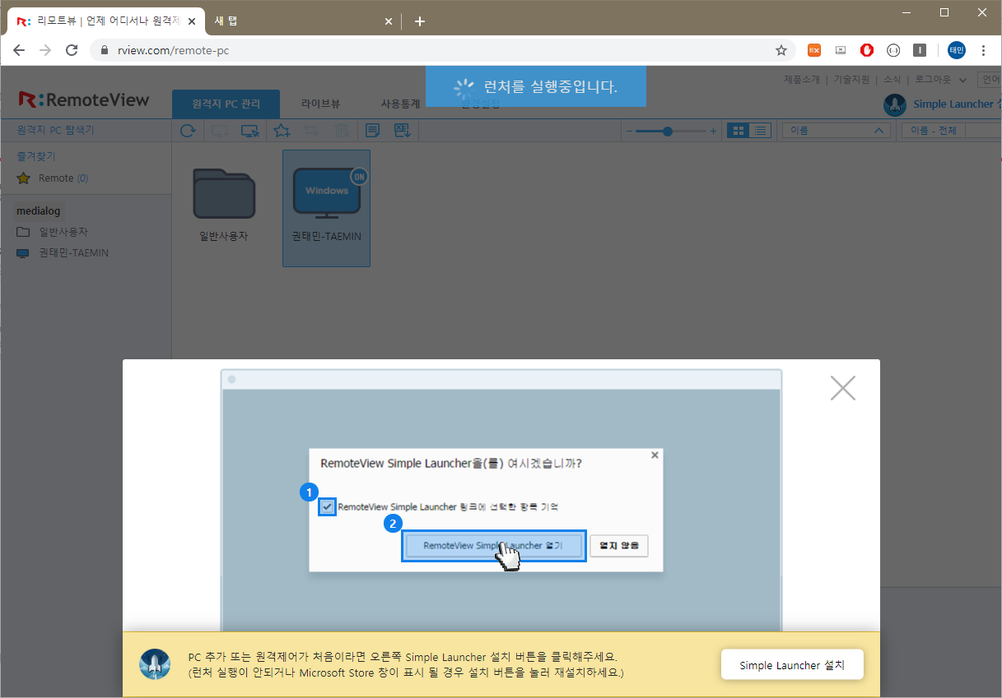
2. 원격 PC 접속 ( 가정, 외부 PC )
①
RemoteView Simple Launcher 설치 및 실행

Slide 28
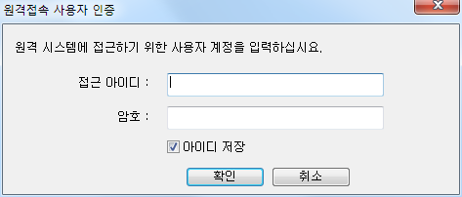
2. 원격 PC 접속 ( 가정, 외부 PC )
①
클릭
②
ID : 사무실 PC 접속용 ID
(사용자 임의 지정한 ID)
③
PW : 사무실 PC 접속용 PW
(사용자 임의 지정한 PW)

Slide 29
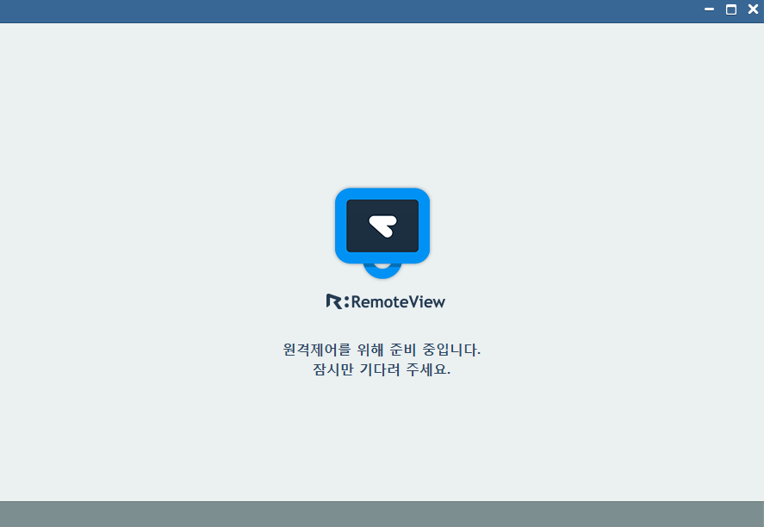
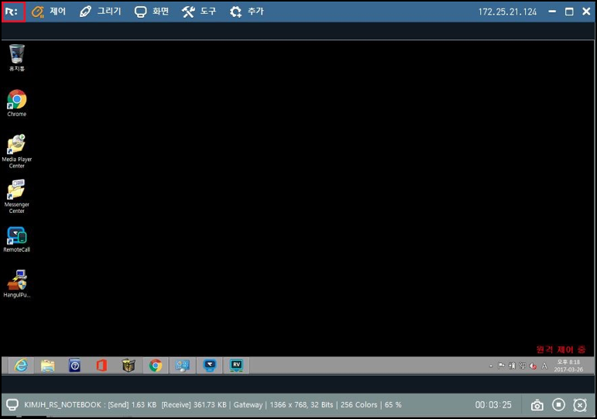
3. 원격접속 실행 ( 가정, 외부 PC )
RemoteView 실행 준비 화면
RemoteView 실행 화면

Slide 30
End of Document

